Slide 1

PIRMOJI PAGALBA
Parengė visuomenės sveikatos specialistė Sigita Atienė

Slide 2

KĄ DARYTI, ĮVYKUS NELAIMEI
Pirmoji pagalba – pradinės pagalbos nukentėjusiam suteikimas susižalojimo ar ligos atveju, dažniausiai atliekamas pašalinio žmogaus iki kol bus suteikta profesionali medicininė pagalba.
Svarbu išlikti ramiu ir pasitikinčiu savimi – tai nuramins ir nukentėjusįjį.

Slide 3
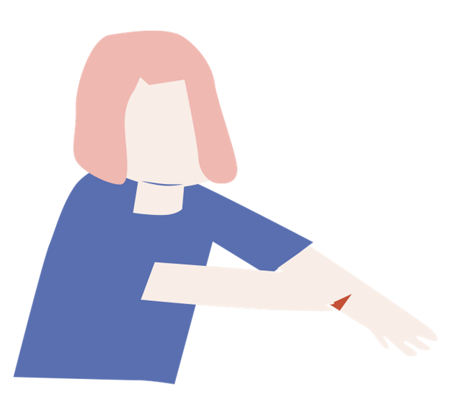
ŽAIZDOS IR KRAUJAVIMAS
Žaizda- tai odos, gleivinės arba organų vientisumo pažeidimas, dėl kurio iš organizmo nuteka kraujo ir į vidų gali patekti mikrobų.
Žaizdai būdingas skausmas.

Slide 4
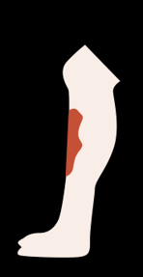
ŽAIZDŲ TIPAI
Nubrozdinimas- kraujavimas nėra stiprus. Norint išvengti infekcijos, žaizdą būtina dezinfekuoti ir uždėti tvarstį.
Pjautinė žaizda- gausiai kraujuoja. Netinkamai prižiūrint, į pjautinę žaizdą lengvai patenka infekcija.
Durtinė žaizda-išorinis kraujavimas nežymus, bet žaizda gili, gali būti pažeidžiamos ir stambios kraujagyslės.
Kąstinės žaizdos- dažniausiai dėl gyvūnų įkandimų. Įkandus pasiutusiam gyvūnui, galima susirgti pasiutlige. Būtina pasiskiepyti.

Slide 5
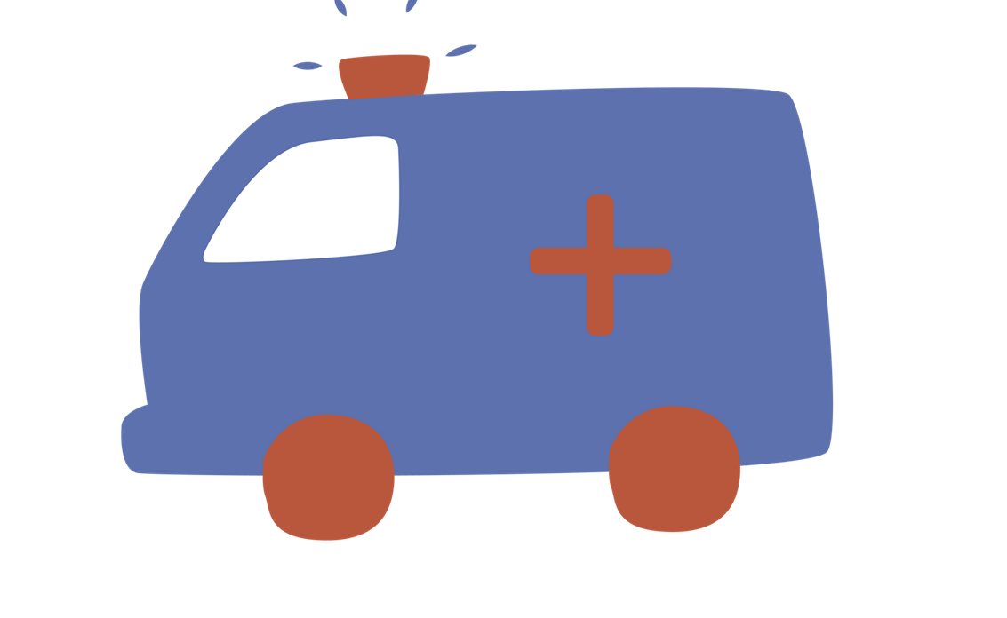
KRAUJAVIMO RŪŠYS
Kapiliarinis kraujavimas -,,rasoja“ žaizdos paviršiuje, nepavojingas, sustoja savaime, ypač greit, uždėjus tvarstį.
Veninis kraujavimas- kraujas teka be pertraukos srovele ir gerokai tamsesnis, negu kraujuojant iš arterijos.
Arterinis kraujavimas - pavojingiausias, nes švirkščia kaip iš fontano. Kraujas paprastai būna skaisčiai raudonas.

Slide 6
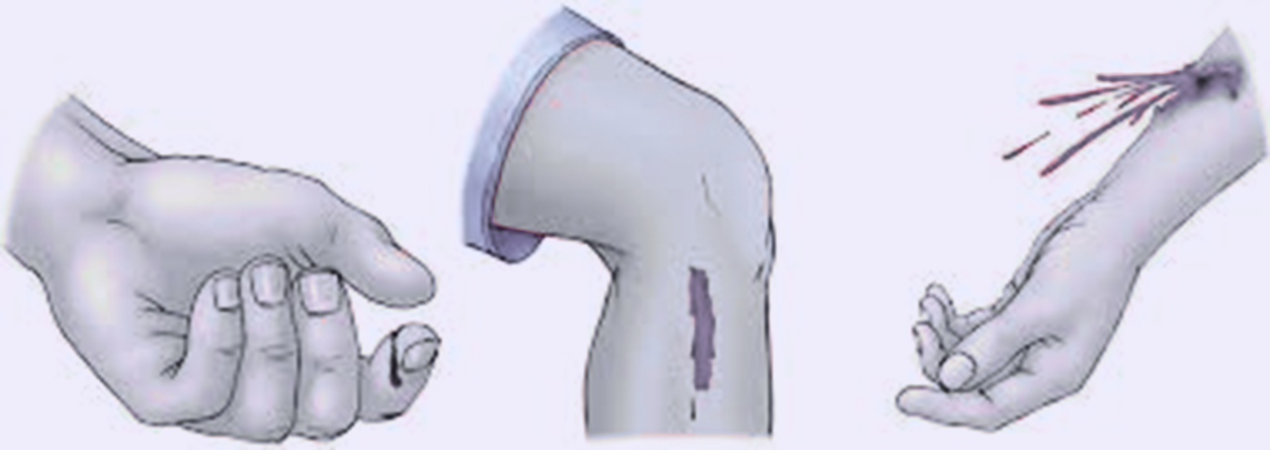
KRAUJAVIMO RŪŠYS
Kapiliarinis
Veninis
Arterinis

Slide 7
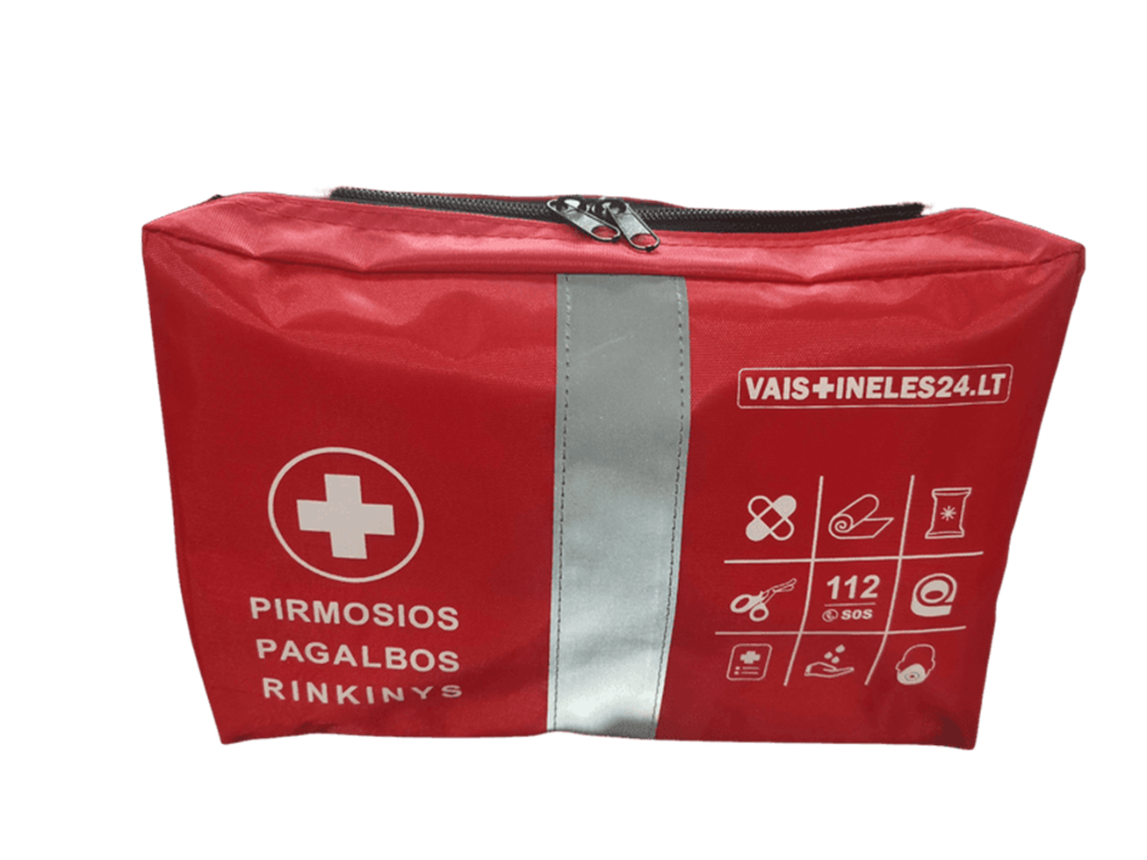
KAIP PADĖTI KRAUJUOJANČIAM
Užsimaukite vienkartines pirštines.
Apžiūrėkite žaizdą. Jei tai tik nubrozdinimas, pakanka žaizdą dezinfekuoti ir užklijuoti tvarstį ar pleistrą.
Jei sužeidimas stipresnis-įsitikinkite, kad žaizdoje nėra svetimkūnio. Užspauskite žaizdą spaudžiamuoju tvarsčiu
Jei žaizdoje yra svetimkūnis, jo nejudinkite, tvarstykite aplink steriliu tvarsčiu.
Galūnę pakelkite aukščiau širdies lygio.
Arterinį kraujavimą stabdome turniketo pagalba.

Slide 8
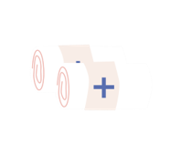
TVARSTYMO PRINCIPAI
Tvarstyti pradedama nuo tvarsčio galo (uodegos).
Tvarstoma nuo plonesnės kūno dalies storesnės link.
Tvarstyti būtina taip, kad tvarstis nenusmuktų nuo žaizdos.
Negalima mazgo rišti ties žaizda.

Slide 9
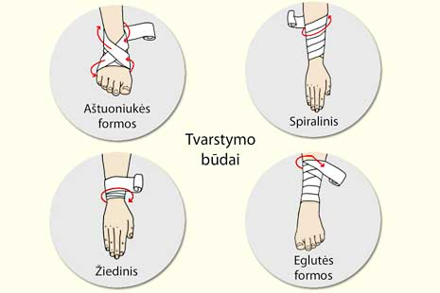
PAGRINDINIAI TVARSTYMO BŪDAI
Pagrindinės vijos:
Žiedinės,
Spiralinės,
Kryžminės (aštuoniukės),
Eglutės formos.

Slide 10
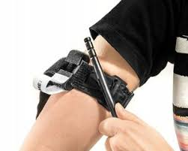
Praktinis pratimas-turniketo panaudojimas
Tik esant arteriniam kraujavimui.
5–8 cm virš žaizdos Ant žasto arba šlaunikaulio;
Pažymėti laiką;
Nepavykus sustabdyti vienu turniketu, dėti antrą virš pirmojo;
Draudžiama atlaisvinti arba nuimti turniketą.

Slide 11
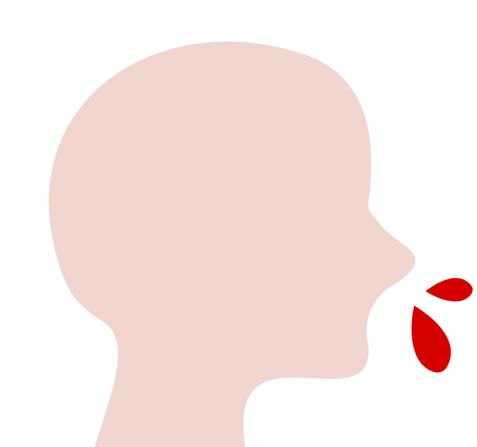
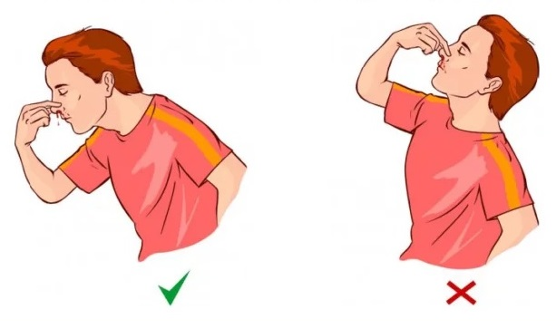
KRAUJAVIMAS IŠ NOSIES
Dėkite šaltą kompresą kaktos,
Esant gausesniam kraujavimui, šaltą kompresą galima dėti ir ant sprando,
Truputį pasilenkti į priekį,
5-10 min. galima suspausti nosies sparnelius ir vėl atleisti, stebėti, jei reikia, vėl užspausti,
Jei kraujavimas nesiliauja per 20 min., kviesti GMP.

Slide 12
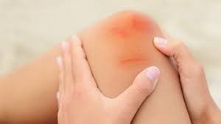
SUMUŠIMAI
Požymiai:
skausmas, nežymus patinimas, nedidelė kraujosruva, judesiai nesutrikę.
Pirmoji pagalba:
pirmą-antrą parą šaldyti , vėliau –šildyti, suteikti ramybę.

Slide 13

KAULŲ LŪŽIAI
Kaulo lūžis– tai jo vientisumo suardymas. Kaulai lūžta veikiant didelei mechaninei jėgai.
Tai dažniausiai įvyksta autoavarijų metu, krintant, griūvant, ypač dažnai – žiemos metu, o taip pat sportuojant.

Slide 14
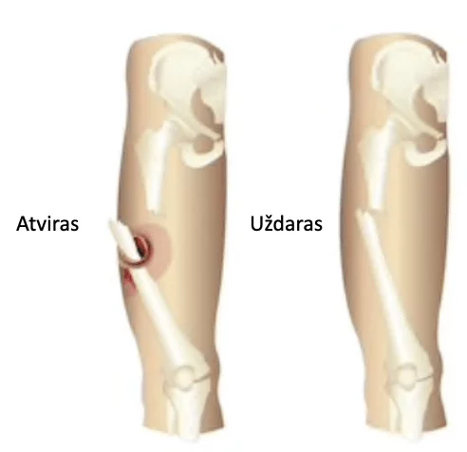
KAULŲ LŪŽIAI
Uždari - oda lūžio vietoje nepažeista.
Atviri – lūžio vietoje pažeidžiama oda, atsiveria žaizda, iš kurios kyšo kaulų galai.

Slide 15
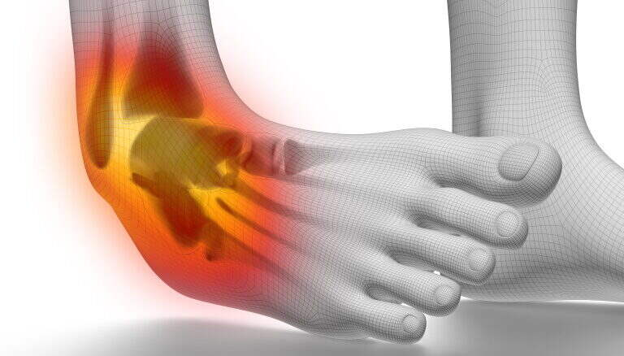
LŪŽIŲ POŽYMIAI
Stiprus skausmas,
Patinimas,
Deformacija lūžio vietoje,
Kraujosruva.
Galūnės judrumas neįprastoje vietoje,
Lūžgalių traškėjimas,
Sutrikęs judesys.

Slide 16
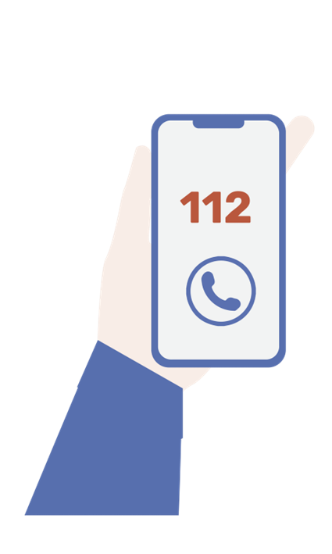
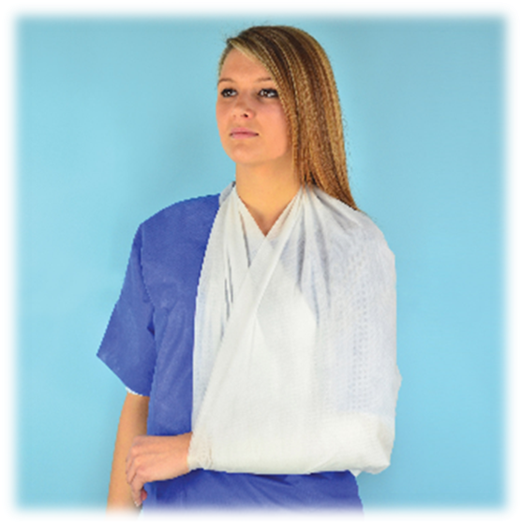
PAGALBA, ESANT UŽDARAM KAULO LŪŽIUI
Kvieskite greitąją medicininę pagalbą, skambindami 112;
Prilaikykite sužalotą vietą, stenkitės nejudinti;
Suteikti žmogui patogią padėtį;
Jei į ligoninę tenka važiuoti patiems, imobilizuokite pažeistą vietą taip, kad sąnariai aukščiau ir žemiau pažeistos vietos nejudėtų;
Naudokite standžius, kietus įtvarus.
Įtvarą pritvirtinkite prie sužeistos galūnės tvarsčiu ar
skarele.

Slide 17
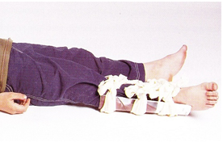
ATVIRAS KAULŲ LŪŽIS
Kvieskite GMP, skambindami 112
Stabdykite kraujavimą;
Nespauskite išsikišusių kaulų fragmentų;
Imobilizuokite traumuotą galūnę taip, kad sąnariai aukščiau ir žemiau pažeistos vietos nejudėtų.
Įtvaro negalima dėti ant žaizdos.

Slide 18
IŠNIRIMAI
Požymiai:
skausmas, deformacija sąnario srityje, kraujosruva, patinimas.
Negali atlikti judesio per sąnarį.
Pirmoji pagalba:
imobilizacija, gabenti į gydymo įstaigą, neatstatinėti sąnario.

Slide 19
RAIŠČIŲ PATEMPIMAS
Požymiai:
skausmas dažnai būna aštrus ir paaštrėja judinant sąnarį. Stebimas patinimas pažeistoje srityje. Poodinė kraujosruva taip pat yra dažnas raiščių patempimo požymis.
Pirmoji pagalba:
pirmą-antrą parą – šaldyti , vėliau – šildyti, suteikti ramybę (sutvarstyti ,,aštuoniukės“ tvarsčiu).
Esant stipriam skausmui ir tinimui, pasikreipti į traumatologą.

Slide 20
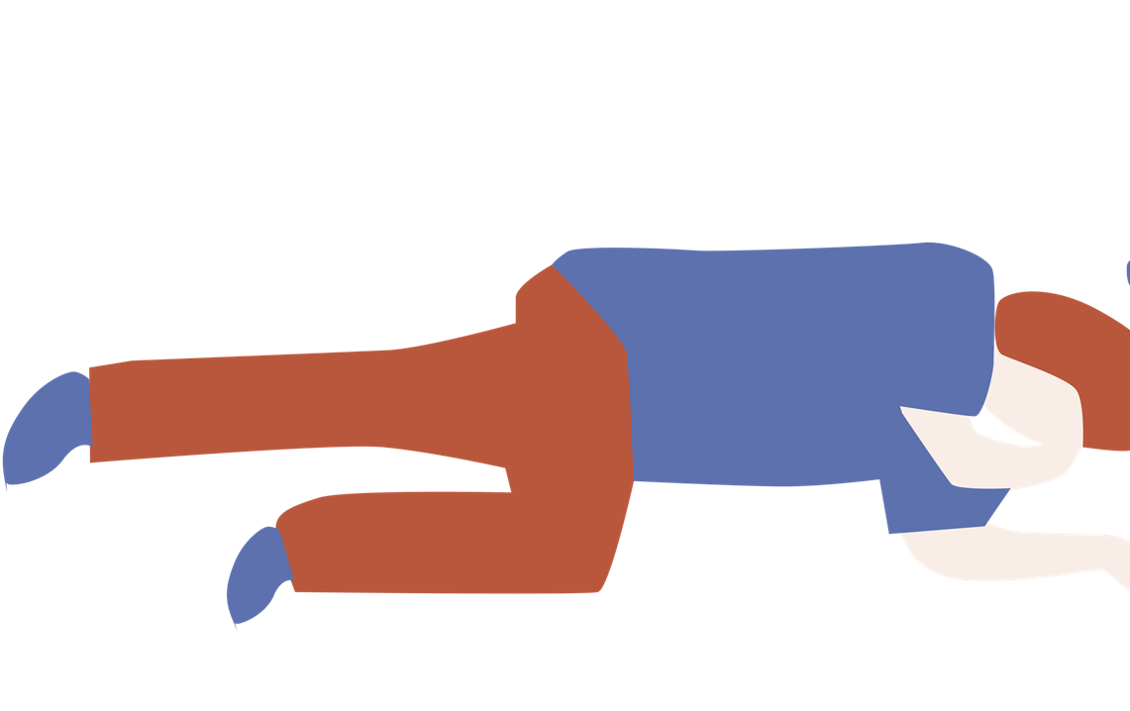
ALPIMAS
Alpimas yra laikinas sąmonės praradimas, kurį sukelia smegenų kraujotakos sumažėjimas.
Įprastai alpimo epizodas trunka kelias sekundes ar minutes ir yra nekenksmingas.

Slide 21
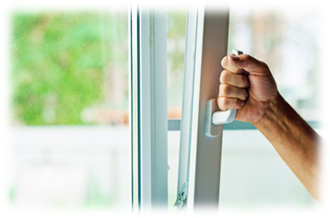
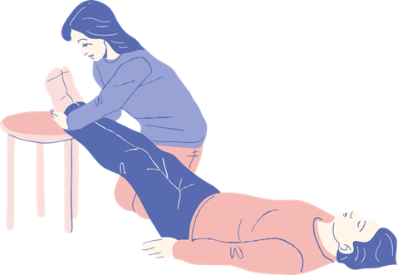
Kaip padėti nualpusiam žmogui?
Paguldyti ant nugaros;
Pakelti kojas bent 30 cm virš širdies lygio;
Atlaisvinti ankštus drabužius ar apykaklę.
Skubiai kviesti GMP jei:
žmogui pamėlynuoja lūpos ar veidas, pastebimas pasunkėjęs kvėpavimas, žmogus greitai neatgauna sąmonės, ją atgavus orientacija išlieka sutrikusi

Slide 22

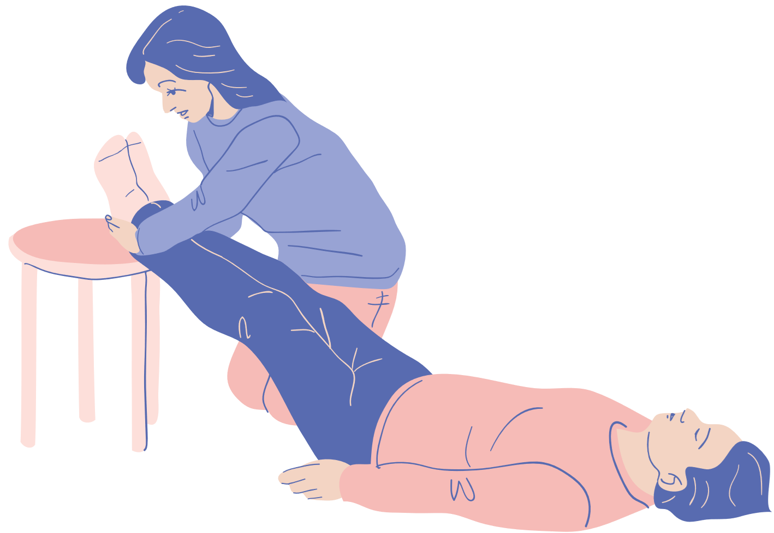
SAULĖS SMŪGIS, ŠILUMOS SMŪGIS
Nunešti į pavėsį (išnešame iš šiltos patalpos). Paguldyti, kad kojos būtų aukščiau. Duoti gerti daug vandens, vėsinti, vėdinti.

Slide 23
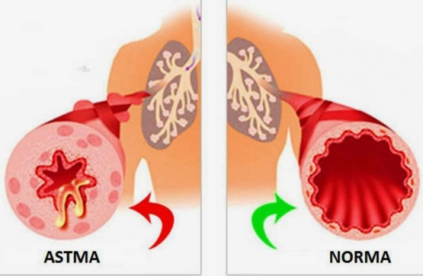
BRONCHINĖ ASTMA
Kvėpavimo pasunkėjimas;
Dusulys;
Spaudimo jausmas krūtinėje;
Kosulys;
Švokštimas.

Slide 24
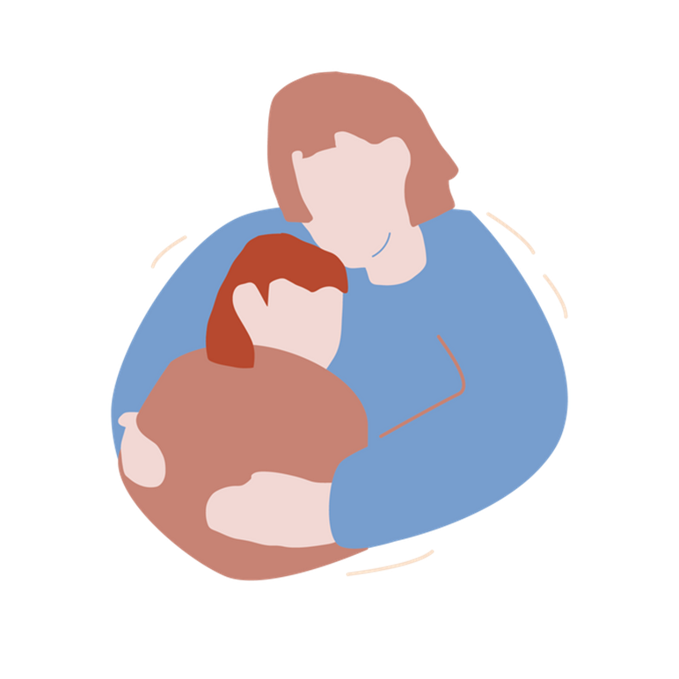
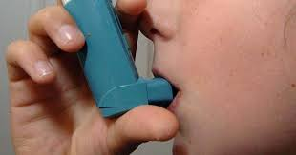
PAGALBA
Padėkite surasti patogią padėtj (geriausia sėdėti nuleistomis kojomis);
Nuraminkite, paskatinkite kvėpuoti giliau ir rečiau;
Padėkite pavartoti (įsipurkšti) vartojamų vaistų inhaliatorių ;
Jei simptomai nelengvėja per 15-20 min., kvieskite GMP.

Slide 25

Klausimai?

